Slide 1
Join
Ý nghĩa: Là câu lệnh dùng để kết hợp dữ liệu ở các bảng dựa trên một cột liên quan giữa chúng (Primary key – Foreign key).
Các loại Join: Inner Join, Right Join, Left Join, Full outer join

Slide 2
Inner Join
Ý nghĩa: Dùng để trả về các bản ghi mà trường được join giữa 2 bảng có cùng giá trị.
Cú pháp:
SELECT column_name(s)
FROM table1
INNER JOIN table2
ON table1.column_name = table2.column_name;
NOTE: Có thể thay từ khóa ‘Inner Join’ bằng ‘Join’, kết quả trả về như nhau

Slide 3
Ví dụ: Inner Join - LOL
SELECT f.name, cl.name, cl.create_at, cl.day_buy
FROM fingure f
JOIN costume_line_fingure cf ON f.id= cf.fingure_id
JOIN costume_line cl ON cl.id = cf.costume_line_id;
ALTER TABLE skin
ADD type_id int,
ADD CONSTRAINT skin_type_id_fk
FOREIGN key(type_id) REFERENCES type(id);

Slide 4
BTVN
Dựa vào bài thiết kế database LOL, hãy thực hiện:
+ Tìm kiếm tất cả các skin limited
+ Hiển thị thông tin về các vị tướng và các dòng trang phục của các vị tướng ấy
+ Hiển thị tất cả thông tin liên quan đến skin limited
+ Tìm kiếm tất cả các trang phục loại huyền thoại có giá từ 290 đến 560

Slide 5
Left Join
Ý nghĩa: Trả về tất cả records(dữ liệu) ở bảng bên trái và dữ liệu ở bảng bên phải tương ứng và chấp nhận giá trị null khi không có dữ liệu tương ứng phù hợp.
Cú pháp:
SELECT column_name(s)
FROM table1
LEFT JOIN table2
ON table1.column_name = table2.column_name;

Slide 6
Right Join
Ý nghĩa: Trả về tất cả records(dữ liệu) ở bảng bên phải và dữ liệu ở bảng bên trái tương ứng và chấp nhận giá trị null khi k có dữ liệu tương ứng phù hợp
Cú pháp:
SELECT column_name(s)
FROM table1
Right JOIN table2
ON table1.column_name = table2.column_name;

Slide 7
Full Join
MySQL không hỗ trợ Full Join

Slide 8
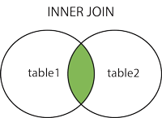
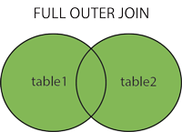
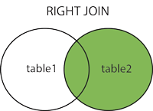
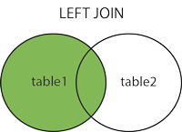
Summary

Slide 9
Bài tập
Thầy Cường đang muốn xây dựng lai hệ thống trang web của techmaster và có đưa ra một vài yêu cầu nhỏ để thiết kế DB:
Tên DB: TechmasterSystem
Các bảng dữ liệu:
blog(id, title, description, create_at)
user(id, name, phone, email)
role(id, name)
course(id, name, time_line, description, price, type_course, vote)
openingSchedule(id, start_date, address, study_day, study_time)
transactionHistory(id, registration_date, status)
accountBanking(id, name_bank, account_num)

Slide 10
Lưu ý:
Mỗi user chỉ có thể có 1 role nhưng mỗi role có thể là của nhiều user
Mỗi user chỉ có thể dung tối đa 1 account banking và mỗi account chỉ thuộc về 1 user
Mỗi user có thể tham gia nhiều khóa học và mỗi khóa học cũng sẽ có nhiều user tham gia
Các khóa học có nhiều lịch khai giảng (openSchedule) và ngược lại
Lịch sử giao dịch dùng để lưu thông tin đăng ký mua “những” khóa học của “các” học viên (mỗi học viên có thể thực hiện nhiều giao dịch)

Slide 11
Yêu cầu:
Thiết kế khóa chính và khóa ngoại cho các bảng dựa trên mối quan hệ giữa chúng.
Insert ít nhất 5 records vào mỗi bảng.
Hiển thị Hồ sơ cá nhân của các user (id, name, phone, email, role, thông thẻ tin ngân hàng)
Tìm kiếm tất cả các học viên đăng ký học online
Hiển thị lịch khai giảng và thông tin các khóa học trong buổi khai giảng đó
Hiển thị chi tiết lịch sử gd của các học viên: mã giao dịch (id), tên học viên (student name), tên khóa học (course name), ngày đăng ký (registration_date), trạng thái (status)

